Slide 1
CMOMS ERP
Creative & Motion Operations Management System
Buku Panduan Pengguna & Standar Operasional Prosedur (SOP RACI)
Panduan Pelatihan & Manual Operasional Komprehensif Seluruh Divisi
Versi Dokumen: 1.0 (Production Release) • Tanggal: Oktober 2026 • Klasifikasi: Internal Operations

Slide 2
PENDAHULUAN
CMOMS ERP • Panduan Operasional
Tujuan Dokumen & Target Audiens Panduan
Tujuan Dokumen
• Memberikan panduan operasional langkah-demi-langkah bagi seluruh pengguna baru sistem CMOMS ERP.
• Menjadi acuan baku SOP RACI dalam alur kerja harian kreatif dan motion graphics.
• Meminimalkan waktu adaptasi (onboarding) tim dan mencegah kesalahan operasional.
Target Pengguna
• Account Executive (AE) / Requester
• Creative Strategic Planner (Strategic PIC)
• Graphic Designer (GD PIC)
• Motion Graphic Designer (Motion PIC)
• Live Stream Operator (OP / Tim Live)
• Team Lead & Creative Director
• System Administrator
Cara Menggunakan Guide
• Baca Bagian 1 untuk memahami arsitektur peran dan matriks izin akses.
• Buka Bagian 2 untuk panduan khusus per peran masing-masing.
• Gunakan Bagian 3 untuk panduan teknis fitur dan tangkapan layar langkah-demi-langkah.
• Gunakan Bagian 4 jika menghadapi kendala operasional.
CMOMS ERP v1.0 • Creative & Motion Operations Management System
2 / 44

Slide 3
TINJAUAN SISTEM
CMOMS ERP • Panduan Operasional
Fungsi Utama & Modul Terpadu CMOMS ERP
Masalah yang Diselesaikan
• Menghilangkan miskomunikasi brief antara AE, Desainer, dan Klien.
• Mencegah bottleneck pengerjaan melalui Workload Capacity Scoring (maks. 7.0 poin/hari).
• Menghapus ketidakpastian SLA dengan penghitungan otomatis hari kerja & kalender libur nasional.
Modul Utama Sistem
• Mockup & Request Pipeline: Kanban 7 status pengerjaan desain.
• Motion Graphics Pipeline: Kanban 5 status animasi video.
• Approved Archive: Arsip historis deliverable yang telah disetujui.
• Capacity Matrix: Pemantauan beban kerja desainer secara real-time.
• Reports & Analytics: Evaluasi SLA Excellence, Good, dan Bad.
• Admin Master Data: Klien, Tipe Konten, Hari Libur, & Manajemen Pengguna.
Nilai Tambah Enterprise
• Dual-Store Resilience: Sinkronisasi database Supabase dengan cache lokal.
• Granular Security: Pencegahan IDOR pada chat dan data task.
• Audit Trail Lengkap: Setiap perubahan status dan PIC tercatat otomatis.
CMOMS ERP v1.0 • Creative & Motion Operations Management System
3 / 44

Slide 4
ALUR KERJA
CMOMS ERP • Panduan Operasional
Arsitektur Workflow SOP RACI End-to-End
Fase 1: Inisiasi & Konsep
AE & Strategic Planner
• AE membuat Trello/ERP card request brief lengkap pada tanggal 20 setiap bulan.
• Strategic Planner menyusun 2 opsi konsep visual & tema background dalam 2 hari kerja.
• Internal Review oleh GD & OP sebelum konsep diajukan ke Brand/Principal.
Fase 2: Produksi Desain & Approval
Graphic Designer (GD)
• GD memproduksi aset grafis statis (SLA maks 2 hari kerja).
• AE meneruskan hasil ke Brand untuk approval final.
• Setelah disetujui, GD memberi label hijau dan menyerahkan card ke Motion Team.
Fase 3: Animasi & Live Checkpoint
Motion Designer & Operator (OP)
• Motion Designer mengerjakan animasi sesuai jadwal tayang (SLA maks 1x24 jam).
• Kompilasi preview link dilakukan pada cut-off pukul 13.00 & 17.00.
• Operator (OP) melakukan Last Checkpoint pukul 23.00 sebelum aset digunakan live.
CMOMS ERP v1.0 • Creative & Motion Operations Management System
4 / 44

Slide 5
STRUKTUR PERAN
CMOMS ERP • Panduan Operasional
Daftar 7 Peran Pengguna Sesuai Standar RACI
AE (Account Executive)
• Inisiator brief request & penghubung brand.
• Follow up promo bulanan (tgl 27) & approval brand.
• Update keputusan brand ke tim internal maks 2 jam.
Strategic & GD
• Strategic: Riset konsep, 2 opsi visual, tagging AE.
• GD (Graphic Designer): Produksi visual statis, review internal konsep, penyerahan aset ke Motion, piket DD/PD.
Motion, OP, Lead, Admin
• Motion: Animasi video, render, cut-off link harian.
• OP (Operator): Cek kesiapan live streaming (23.00).
• Team Lead: Triage brief, assign PIC, capacity guard.
• Admin: Full master data, user & audit trail.
CMOMS ERP v1.0 • Creative & Motion Operations Management System
5 / 44

Slide 6
MATRIKS AKSES
CMOMS ERP • Panduan Operasional
Matriks Otorisasi Peran — Operasional Pipeline (Part 1)
Request & Task Pipeline
• Create Request: AE (✓), Team Lead (✓), Admin (✓).
• Assign PIC GD: Team Lead (✓), Admin (✓).
• Start Task (In Progress): GD PIC (✓), Team Lead (✓), Admin (✓).
• Submit Deliverable: GD PIC (✓), Team Lead (✓), Admin (✓).
• Approve Request: AE (✓), Team Lead (✓), Admin (✓).
• Request Revision: AE (✓), Team Lead (✓), Admin (✓).
Motion Graphics Pipeline
• Assign PIC Motion: Team Lead (✓), Admin (✓).
• Start Motion Animation: Motion PIC (✓), Team Lead (✓), Admin (✓).
• Submit Render Video: Motion PIC (✓), Team Lead (✓), Admin (✓).
• Handover ke OP: Motion PIC (✓), OP (✓), Lead (✓), Admin (✓).
• Complete Task: OP (✓), Team Lead (✓), Admin (✓).
Kolom Chat & Kolaborasi
• Akses Chat: Partisipan Terkait (AE, Strategic, GD, Motion, Lead, Admin).
• IDOR Guard: Non-partisipan dilarang melihat chat.
• Kirim Lampiran: Seluruh Partisipan Aktif (✓).
CMOMS ERP v1.0 • Creative & Motion Operations Management System
6 / 44

Slide 7
MATRIKS AKSES
CMOMS ERP • Panduan Operasional
Matriks Otorisasi Peran — Tata Kelola & Analitik (Part 2)
Capacity & Workload
• View Capacity Grid: Semua Peran (✓).
• Lihat Beban Semua Desainer: Team Lead (✓), Admin (✓).
• Peringatan Overload (>7.0 pts): Otomatis oleh Sistem.
Laporan & Ekspor Data
• View Executive Reports: Team Lead (✓), Admin (✓).
• Export Laporan CSV / Excel: Team Lead (✓), Admin (✓).
• Lihat Evaluasi SLA: Semua Peran (✓).
Manajemen User & Master
• Tambah User & Ubah Role: Admin (✓).
• Kelola Data Klien & Brand: Admin (✓).
• Kelola Kalender Hari Libur: Admin (✓).
• View System Audit Trail: Admin (✓).
CMOMS ERP v1.0 • Creative & Motion Operations Management System
7 / 44

Slide 8
PANDUAN PERAN
CMOMS ERP • Panduan Operasional
Panduan Pengguna: AE (Account Executive / Requester)
Tanggung Jawab Utama
• Membuat brief request desain melalui form Create Request paling lambat tanggal 20.
• Menyerahkan materi pendukung lengkap (brand guideline, promo KV, packshot).
• Melakukan koordinasi dengan pihak Brand/Principal eksternal.
Alur Kerja Harian AE
• 1. Login ke CMOMS dan periksa Active Pipeline.
• 2. Pantau notifikasi ketika Strategic atau GD mengirim deliverable.
• 3. Teruskan deliverable ke brand untuk persetujuan (SLA 1 jam).
• 4. Update status approval atau ajukan revisi dalam waktu 2 jam.
Menu Akses AE
• Dashboard Overview (Statistik Pribadi)
• Mockup & Request Pipeline (Active & Archive)
• Motion Pipeline (Active & Archive)
• Capacity Matrix (Informasi Tim)
CMOMS ERP v1.0 • Creative & Motion Operations Management System
8 / 44

Slide 9
PANDUAN PERAN
CMOMS ERP • Panduan Operasional
Panduan Pengguna: Strategic (Creative Strategic Planner)
Tanggung Jawab Utama
• Mengembangkan arah konsep visual, ideasi ilustrasi, dan tema background.
• Membuat 2 opsi konsep visual per periode dalam waktu maks. 2 hari kerja.
• Mengunggah link preview ke Trello/ERP dan melakukan koordinasi internal.
Alur Kerja Harian Strategic
• 1. Cek kolom 'Strat Pending' pada Request Pipeline.
• 2. Klik kartu task untuk melihat brief lengkap dari AE.
• 3. Kembangkan konsep dan bagikan link preview ke grup internal WA.
• 4. Setelah dicek GD & OP, submit final concept dan tag AE.
Standar Output Strategic
• Format File: Folder Brand + Campaign + Periode.
• Kelengkapan: 2 Opsi visual + referensi mockup background.
CMOMS ERP v1.0 • Creative & Motion Operations Management System
9 / 44

Slide 10
PANDUAN PERAN
CMOMS ERP • Panduan Operasional
Panduan Pengguna: GD (Graphic Designer)
Tanggung Jawab Utama
• Melakukan internal check konsep strategic bersama OP.
• Memproduksi aset desain visual statis (SLA maks 2 hari kerja per desain).
• Melengkapi checklist desain dan memindahkan task ke Motion Team.
• Standby piket pengerjaan hingga pukul 20.00 pada Big Campaign (DD/PD).
Alur Kerja Harian GD
• 1. Buka Mockup Pipeline, temukan kartu dengan nama Anda di 'Assigned'.
• 2. Klik 'Start Task' saat memulai (status berubah ke 'In Progress').
• 3. Kerjakan desain sesuai brief & usage date.
• 4. Klik 'Submit Design' dan masukkan link Drive/Figma.
Kapasitas & Batas Beban
• Beban kerja harian terpantau otomatis (Maksimal 7.0 poin/hari).
• Bobot: LOW (1.0 pt), MEDIUM (2.0 pts), HIGH (3.0 pts).
CMOMS ERP v1.0 • Creative & Motion Operations Management System
10 / 44

Slide 11
PANDUAN PERAN
CMOMS ERP • Panduan Operasional
Panduan Pengguna: Motion (Motion Graphic Designer)
Tanggung Jawab Utama
• Memproduksi animasi video berdasarkan desain final yang telah disetujui.
• Memastikan output video selesai sesuai usage date live streaming (SLA 1x24 jam).
• Melakukan kompilasi daftar link preview harian (cut-off 13.00 & 17.00).
• Menyerahkan hasil render final ke Tim OP.
Alur Kerja Harian Motion
• 1. Buka Motion Pipeline, temukan tugas di kolom 'Queued' atau 'In Progress'.
• 2. Unduh aset desain final berlabel hijau dari folder campaign.
• 3. Kerjakan animasi dan upload video render final.
• 4. Klik 'Submit Motion' dan bagikan link preview ke grup WA & OP.
Jadwal Cut-off Big Campaign
• Penyelesaian render motion Big Campaign paling lambat pukul 22.30.
CMOMS ERP v1.0 • Creative & Motion Operations Management System
11 / 44

Slide 12
PANDUAN PERAN
CMOMS ERP • Panduan Operasional
Panduan Pengguna: OP (Live Stream Operator)
Tanggung Jawab Utama
• Melakukan review kelayakan teknis konsep strategic di awal bersama GD.
• Operator Last Checkpoint: Memeriksa kelengkapan seluruh aset sebelum live streaming.
• Memastikan seluruh aset telah berlabel hijau (approved) dan siap tayang.
Alur Kerja Harian OP
• 1. Menerima kompilasi link preview dari PIC Motion pada jam 13.00 & 17.00.
• 2. Mengakses Approved Archive untuk memeriksa link download video.
• 3. Menguji coba rendering pada software broadcast/OBS.
• 4. Menjalankan checkpoint akhir pukul 23.00 pada malam Big Campaign.
Prosedur Konfirmasi Khusus
• Upload di luar jam checkpoint wajib dikonfirmasi ke PIC OP di grup koordinasi.
CMOMS ERP v1.0 • Creative & Motion Operations Management System
12 / 44

Slide 13
PANDUAN PERAN
CMOMS ERP • Panduan Operasional
Panduan Pengguna: Team Lead (Creative Lead / Director)
Tanggung Jawab Utama
• Melakukan triage & validasi kelengkapan brief request yang masuk.
• Menugaskan PIC GD & Motion sesuai spesialisasi dan ketersediaan kapasitas.
• Memantau kepatuhan SLA 3 hari kerja dan skor kapasitas tim (maks. 7.0 pts/hari).
• Melakukan quality control & approval sebelum deliverable dikirim ke klien.
Alur Kerja Harian Team Lead
• 1. Pantau Dashboard Overview untuk melihat ringkasan antrean dan status SLA.
• 2. Buka kolom 'Unassigned' pada Mockup Pipeline, klik kartu untuk assign PIC GD.
• 3. Tentukan bobot kesulitan task (LOW / MEDIUM / HIGH).
• 4. Periksa Workload Capacity Matrix untuk memastikan tidak ada desainer yang overload.
Akses Supervisi & Laporan
• Akses penuh ke menu Reports & Analytics untuk evaluasi performa bulanan.
CMOMS ERP v1.0 • Creative & Motion Operations Management System
13 / 44

Slide 14
PANDUAN PERAN
CMOMS ERP • Panduan Operasional
Panduan Pengguna: Admin (System Administrator)
Tanggung Jawab Utama
• Mengelola data master sistem (Klien, Tipe Konten, Kalender Libur Nasional).
• Mengelola akun pengguna, pemberian hak akses peran (RBAC), dan invite link.
• Memantau keamanan sistem dan rekaman jejak audit (Audit Trail).
Fitur Khusus Administrator
• Manajemen User: Tambah pengguna baru, ubah peran, atur kuota kapasitas harian.
• Master Clients: Tambah brand internal & eksternal.
• Master Holidays: Atur tanggal cuti bersama & libur nasional untuk kalkulator SLA.
• Audit Trail: Filter seluruh riwayat aktivitas pengguna di sistem.
Prinsip Keamanan Sistem
• Pastikan prinsip Least Privilege diterapkan pada setiap penugasan peran.
CMOMS ERP v1.0 • Creative & Motion Operations Management System
14 / 44

Slide 15
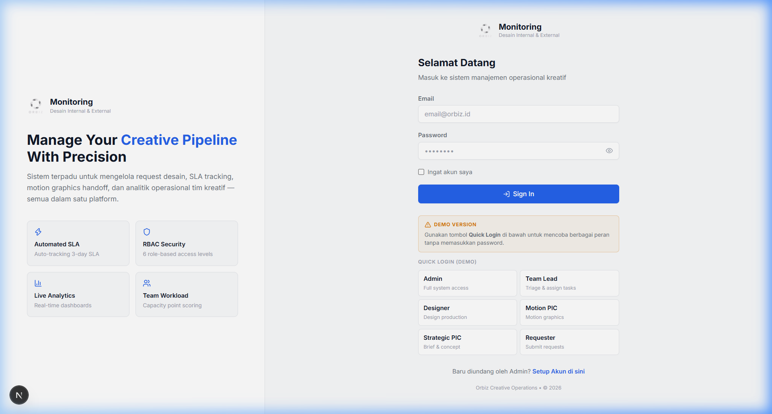
MODUL 1: AUTENTIKASI
CMOMS ERP • Panduan Operasional
Masuk ke Sistem & Panel 1-Click Quick Access
LANGKAH 1: Buka Halaman Login
Buka URL aplikasi di browser Anda.
LANGKAH 2: Pilih Akun Demo / Masukkan Kredensial
Gunakan form email & password atau gunakan panel Quick Access di bawah.
LANGKAH 3: Filter Berdasarkan Peran
Klik tab filter (Admin/Lead, AE, Strategic, GD, Motion, OP) untuk menemukan profil Anda.
LANGKAH 4: 1-Click Login
Klik kartu akun yang diinginkan untuk langsung masuk ke Dashboard.
CMOMS ERP v1.0 • Creative & Motion Operations Management System
15 / 44

Slide 16
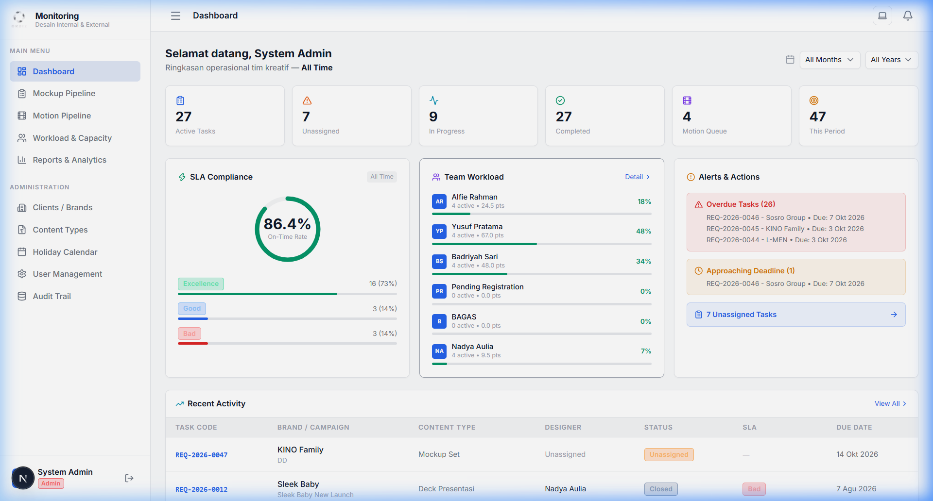
MODUL 2: DASHBOARD
CMOMS ERP • Panduan Operasional
Dashboard Overview & Analitik Operasional Real-Time
LANGKAH 1: Ringkasan Statistik Pipeline
Melihat total active requests, pending strategic, in progress, dan SLA rate.
LANGKAH 2: Workload & Kapasitas Harian
Memantau distribusi beban kerja seluruh desainer aktif secara visual.
LANGKAH 3: Evaluasi Operational Excellence
Memantau kepatuhan SLA 3 hari kerja (Excellence <=3 hari, Good 4-5 hari, Bad >5 hari).
LANGKAH 4: Quick Navigation
Akses langsung ke pipeline aktif melalui kartu metrik.
CMOMS ERP v1.0 • Creative & Motion Operations Management System
16 / 44

Slide 17
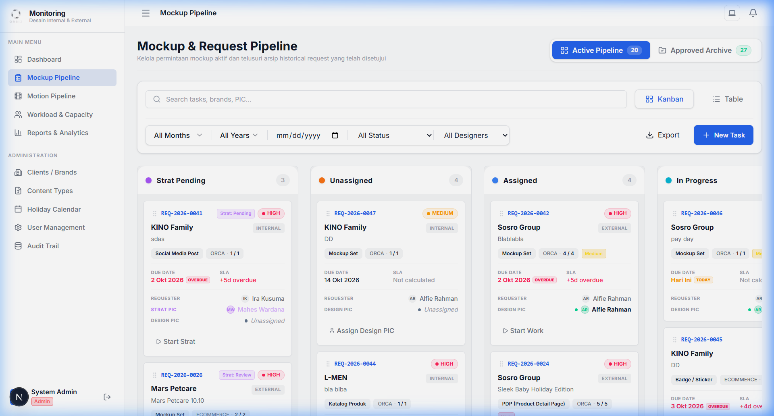
MODUL 3: MOCKUP PIPELINE
CMOMS ERP • Panduan Operasional
Navigasi Kanban 7 Kolom & Kartu Desain 3-Level
LANGKAH 1: Struktur 7 Kolom Status
Strat Pending, Unassigned, Assigned, In Progress, Submitted, Revision, Approved.
LANGKAH 2: Membaca Kartu Kanban Level 1-3
Level 1 (Identitas & Kode Task), Level 2 (Badge Status & SLA Hari Kerja), Level 3 (PIC Section: AE, Strategic, GD).
LANGKAH 3: Filter & Pencarian Instan
Gunakan search bar dan filter status/PIC untuk menyaring daftar kartu aktif.
CMOMS ERP v1.0 • Creative & Motion Operations Management System
17 / 44

Slide 18
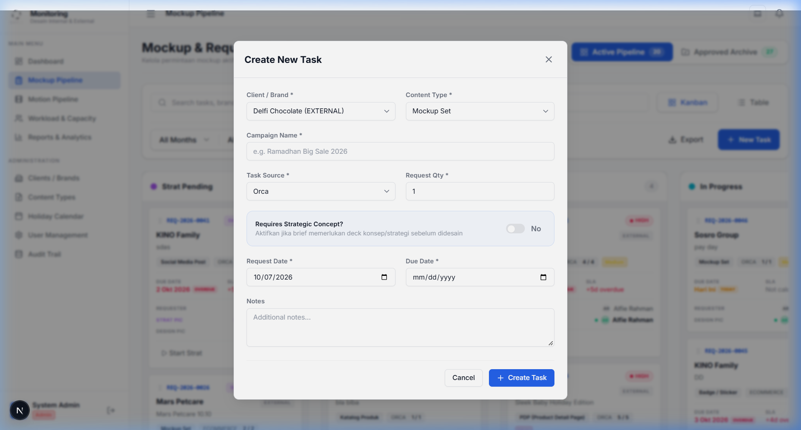
MODUL 3: MOCKUP PIPELINE
CMOMS ERP • Panduan Operasional
Langkah Membuat Request Desain Baru (Create Request)
LANGKAH 1: Klik Tombol '+ New Request'
Terletak di pojok kanan atas halaman Mockup & Request Pipeline.
LANGKAH 2: Pilih Klien / Brand & Tipe Konten
Tentukan brand dan jenis output (KV, Social Post, Banner, Mockup).
LANGKAH 3: Tentukan Due Date & Usage Date
Pilih tanggal batas pengerjaan dan tanggal pemakaian live streaming.
LANGKAH 4: Isi Brief & Lampiran
Masukkan deskripsi brief lengkap dan tautan folder Google Drive aset pendukung.
CMOMS ERP v1.0 • Creative & Motion Operations Management System
18 / 44

Slide 19
MODUL 3: MOCKUP PIPELINE
CMOMS ERP • Panduan Operasional
Spesifikasi Field & Kolom Formulir Request
Informasi Utama Task
• Client / Brand (Wajib): Nama brand pemilik request.
• Campaign Name (Wajib): Nama event atau program promosi.
• Content Type (Wajib): Format visual yang diproduksi.
• Platform (Wajib): TikTok, Shopee, Tokopedia, Lazada, atau Other.
Jadwal & Target Tanggal
• Request Date (Wajib): Tanggal inisiasi brief.
• Due Date (Wajib): Batas waktu penyelesaian desain.
• Usage Date (Opsional): Tanggal pelaksanaan siaran langsung.
Detail Brief & Opsi Konsep
• Requires Strategic Concept (Checkbox): Centang jika membutuhkan perancangan konsep visual awal.
• Output Quantity: Jumlah variasi output yang diminta.
• Brief & Drive Link: Deskripsi petunjuk teknis & tautan aset.
CMOMS ERP v1.0 • Creative & Motion Operations Management System
19 / 44

Slide 20
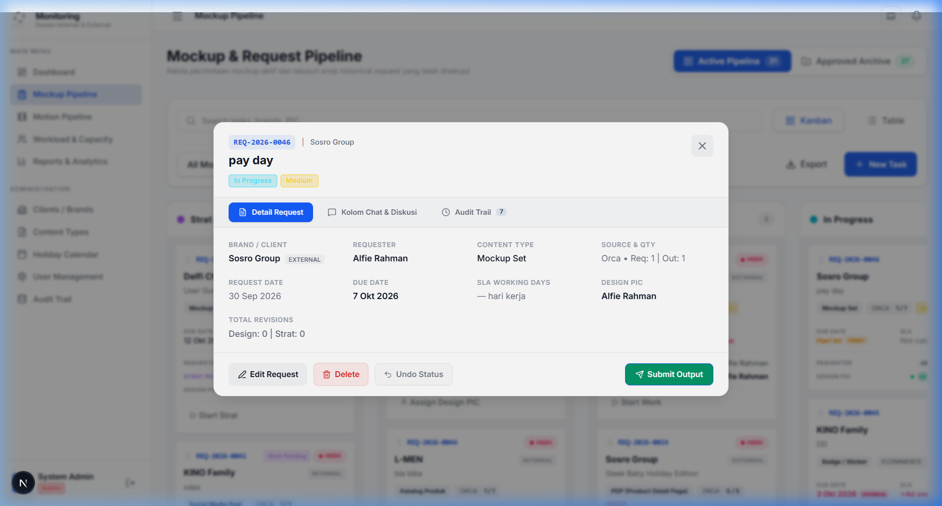
MODUL 3: MOCKUP PIPELINE
CMOMS ERP • Panduan Operasional
Detail Request & Alur Kerja Konsep Strategic
LANGKAH 1: Buka Modal Detail Task
Klik pada kartu task di kolom 'Strat Pending'.
LANGKAH 2: Periksa Bagian Strategic Brief
Tinjau deskripsi brief, referensi gaya visual, dan checklist kebutuhan brand.
LANGKAH 3: Pengembangan 2 Opsi Konsep
Strategic PIC merancang konsep visual dan mengunggah preview link ke grup internal.
LANGKAH 4: Submit Final Strategic
Masukkan tautan final konsep dan tag AE untuk proses approval brand.
CMOMS ERP v1.0 • Creative & Motion Operations Management System
20 / 44

Slide 21
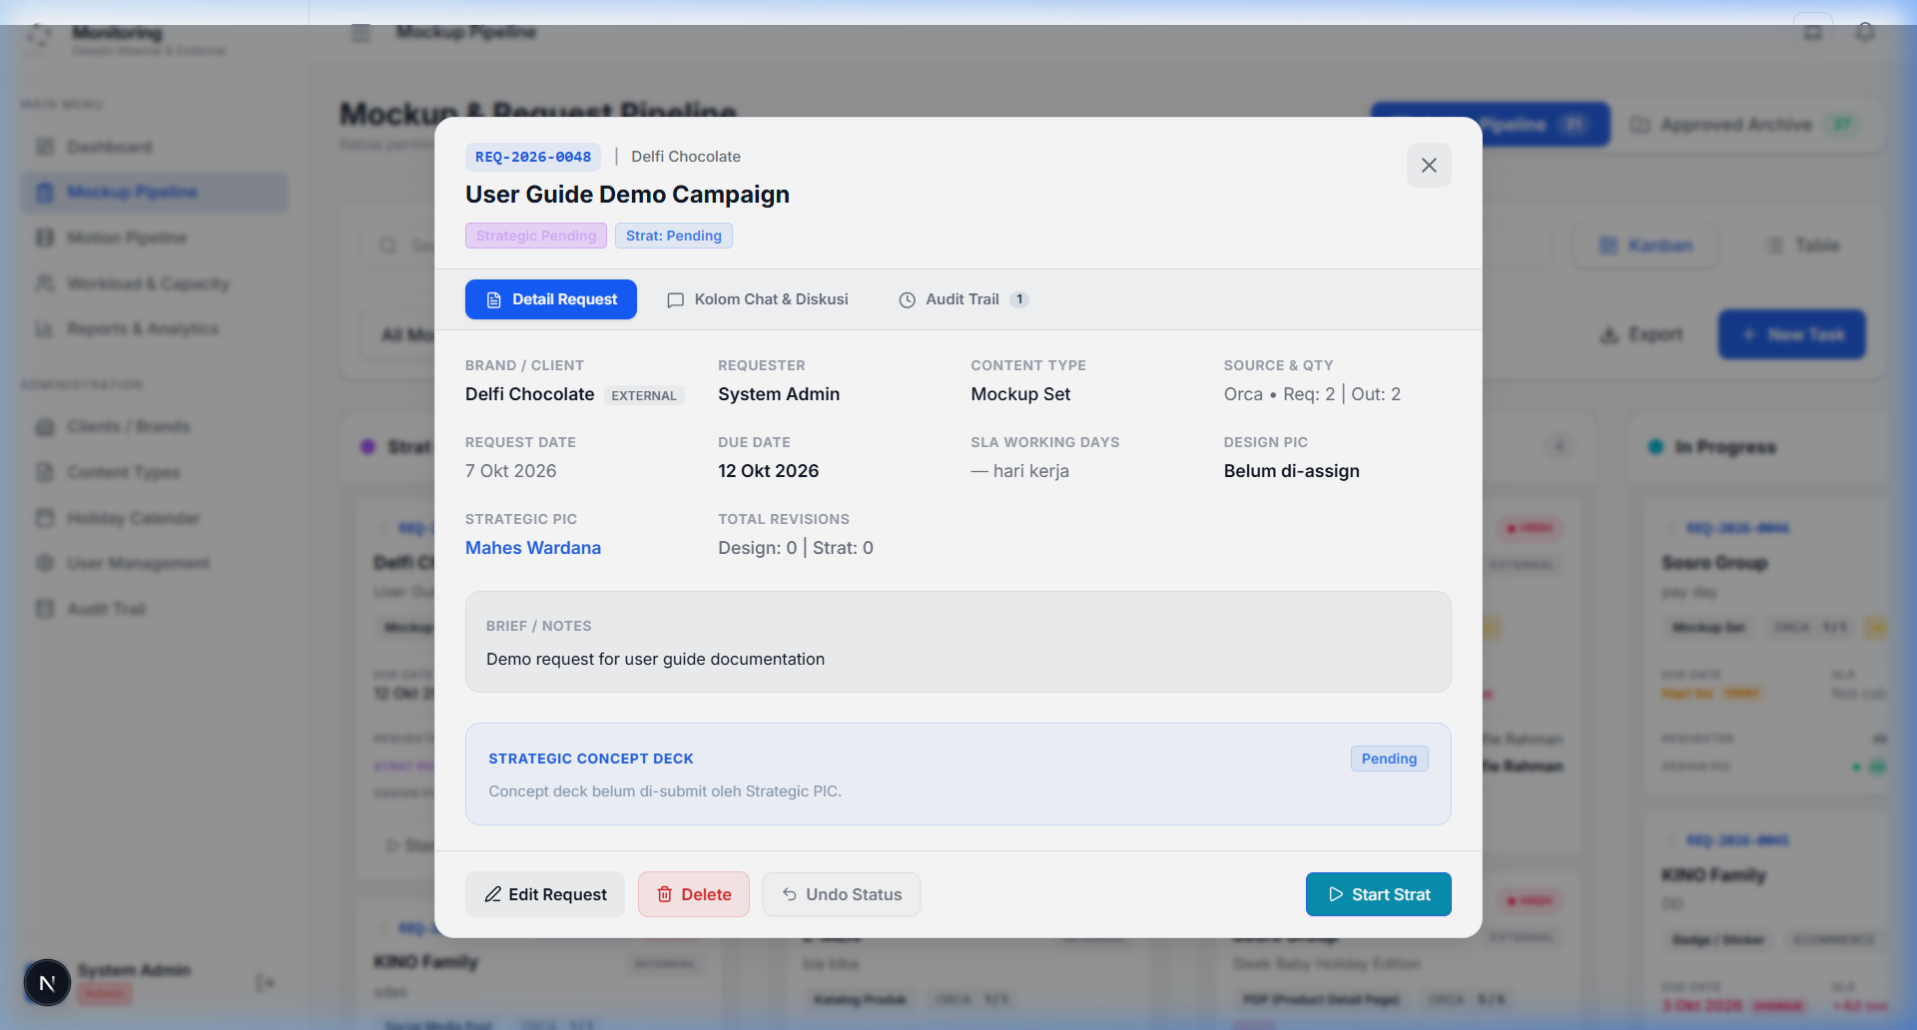
MODUL 3: MOCKUP PIPELINE
CMOMS ERP • Panduan Operasional
Langkah Penugasan Desainer (Assign PIC GD)
LANGKAH 1: Pilih Task dari Kolom 'Unassigned'
Team Lead membuka modal detail request yang siap diproduksi.
LANGKAH 2: Pilih Nama Graphic Designer
Pilih desainer dari dropdown berdasarkan kapasitas yang tersedia.
LANGKAH 3: Tentukan Tingkat Kesulitan
Pilih bobot: LOW (1 pt), MEDIUM (2 pts), atau HIGH (3 pts).
LANGKAH 4: Konfirmasi Penugasan
Klik 'Assign Designer'. Status task otomatis berubah menjadi 'Assigned'.
CMOMS ERP v1.0 • Creative & Motion Operations Management System
21 / 44

Slide 22
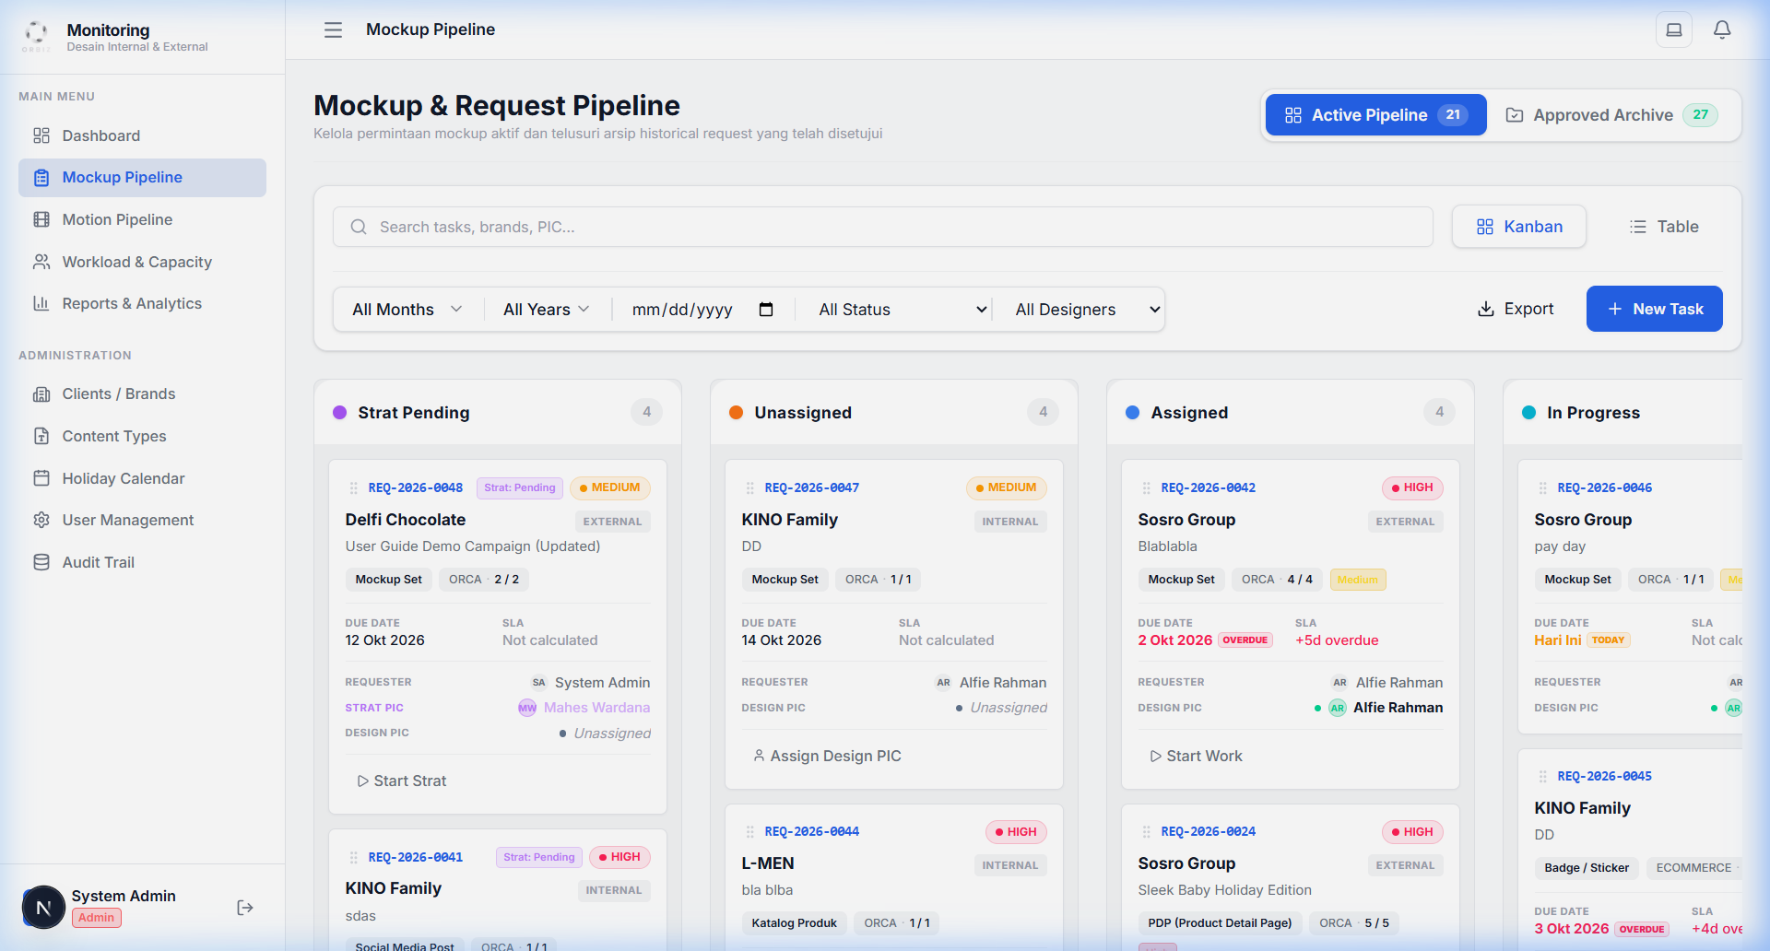
MODUL 3: MOCKUP PIPELINE
CMOMS ERP • Panduan Operasional
Memulai Pengerjaan Desain (Start Task Workflow)
LANGKAH 1: Desainer Menerima Notifikasi
GD PIC menerima notifikasi penugasan baru di panel notifikasi.
LANGKAH 2: Buka Kartu Task di Kolom 'Assigned'
Periksa instruksi brief dan aset di modal detail task.
LANGKAH 3: Klik Tombol 'Start Working'
Status task berpindah ke kolom 'In Progress'.
LANGKAH 4: Pelacakan SLA Aktif
Penghitungan hari kerja berjalan otomatis hingga deliverable diserahkan.
CMOMS ERP v1.0 • Creative & Motion Operations Management System
22 / 44

Slide 23

MODUL 3: MOCKUP PIPELINE
CMOMS ERP • Panduan Operasional
Pengajuan Deliverable Desain (Submit Design)
LANGKAH 1: Selesaikan Aset Desain
Pastikan seluruh checklist output desain telah terpenuhi sesuai standar.
LANGKAH 2: Klik 'Submit Design' pada Modal Task
Buka formulir submission deliverable.
LANGKAH 3: Masukkan Link Preview & File
Sertakan tautan Google Drive / Figma yang telah diberi hak akses view/download.
LANGKAH 4: Status Berubah ke 'Submitted'
AE & Team Lead menerima notifikasi untuk memeriksa hasil desain.
CMOMS ERP v1.0 • Creative & Motion Operations Management System
23 / 44

Slide 24
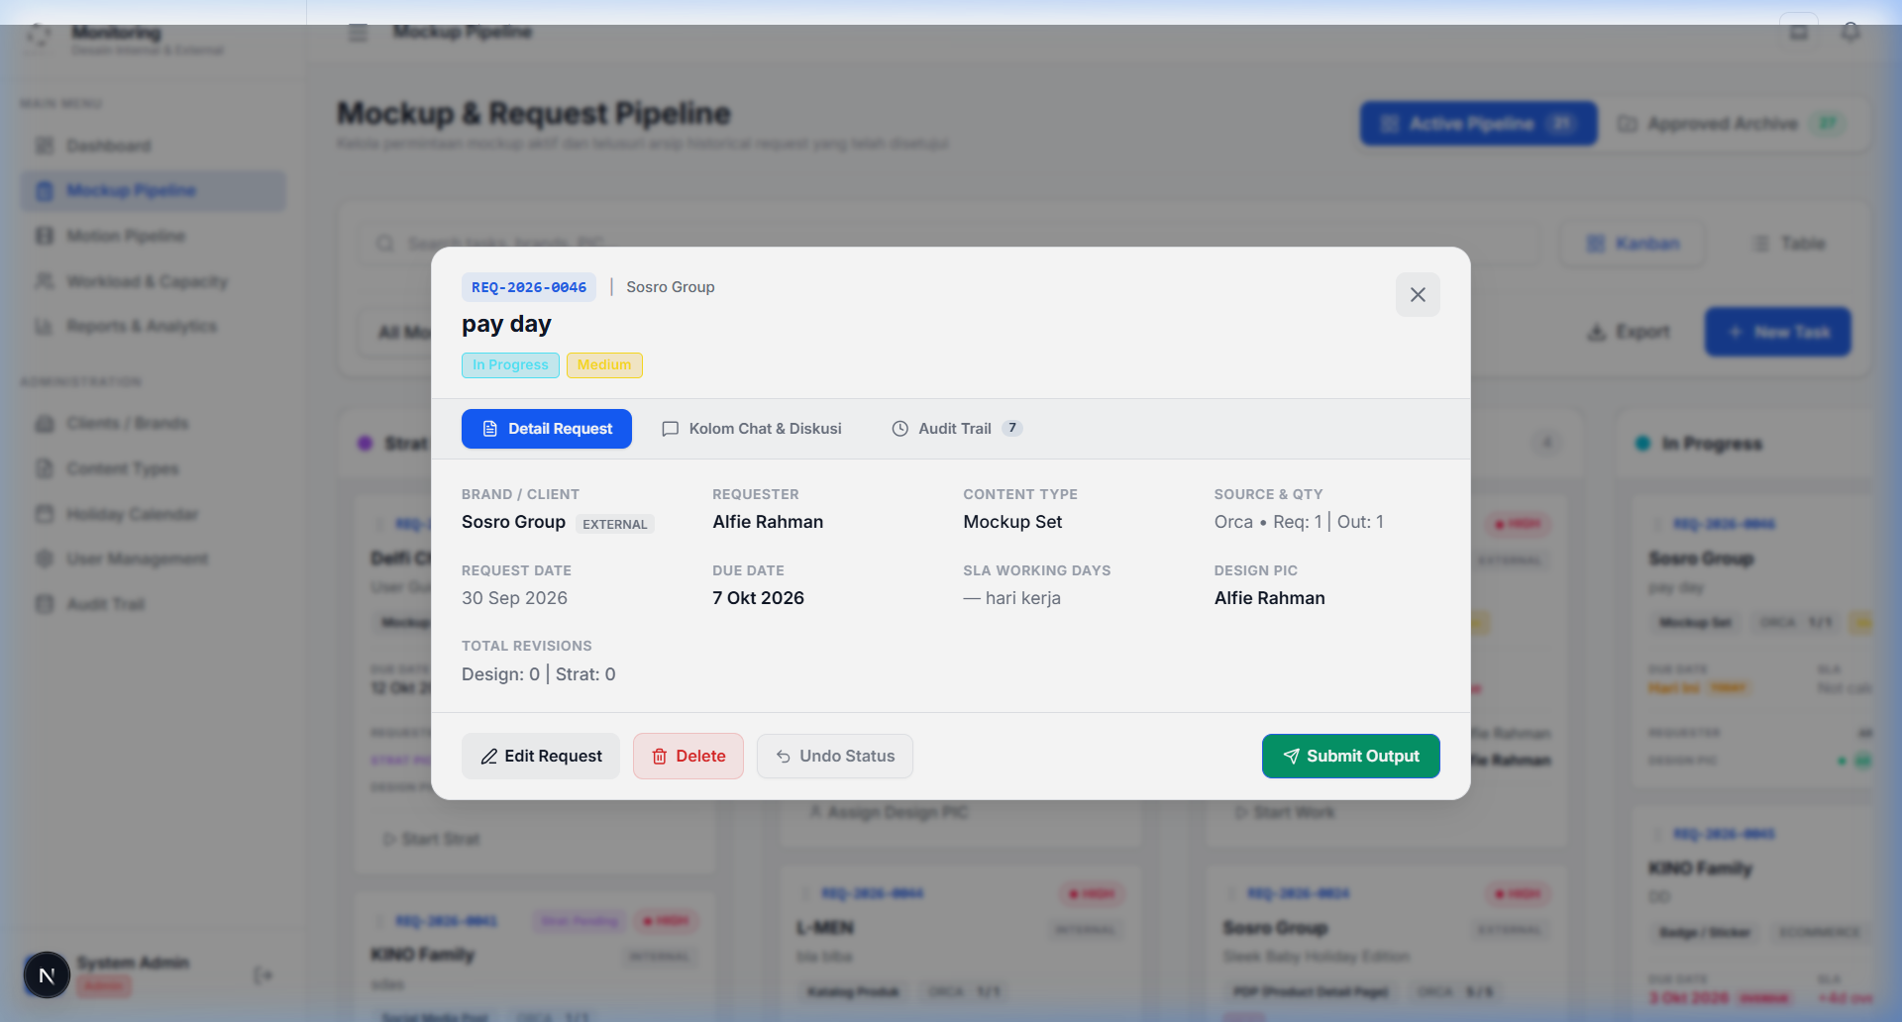
MODUL 3: MOCKUP PIPELINE
CMOMS ERP • Panduan Operasional
Alur Review, Approval & Permintaan Revisi Desain
LANGKAH 1: Opsi 1: Setujui Desain (Approve)
AE / Team Lead mengklik 'Approve Design'. Task berpindah ke 'Approved' dan siap diarsipkan atau diteruskan ke Motion.
LANGKAH 2: Opsi 2: Ajukan Revisi (Request Revision)
Jika ada perubahan, klik 'Request Revision'.
LANGKAH 3: Pilih Kategori Alasan (Reason Category)
Pilih alasan: Client Change, Brief Mismatch, Typo, atau Quality Issue.
LANGKAH 4: Tuliskan Catatan Revisi Spesifik
Jelaskan bagian yang perlu diperbaiki. Task kembali ke kolom 'Revision'.
CMOMS ERP v1.0 • Creative & Motion Operations Management System
24 / 44

Slide 25
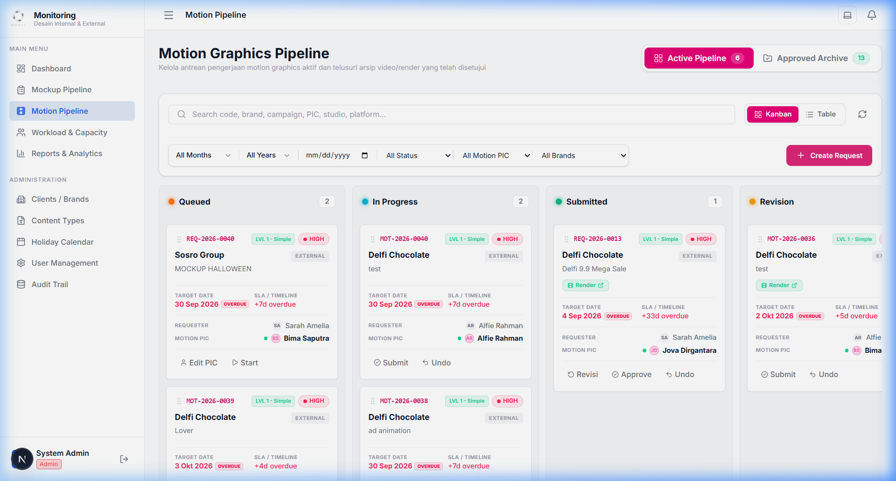
MODUL 4: MOTION PIPELINE
CMOMS ERP • Panduan Operasional
Navigasi Motion Graphics Active Pipeline
LANGKAH 1: Struktur 5 Kolom Kanban Motion
Queued, In Progress, Submitted, Revision, dan Approved.
LANGKAH 2: Informasi Kartu Motion
Menampilkan nama brand, campaign, tipe platform, studio (Jakarta/Bandung), dan level kesulitan animasi (LVL 1 - 4).
LANGKAH 3: Switcher Active & Approved Archive
Beralih cepat antara antrean pengerjaan aktif dan arsip video approved.
CMOMS ERP v1.0 • Creative & Motion Operations Management System
25 / 44

Slide 26
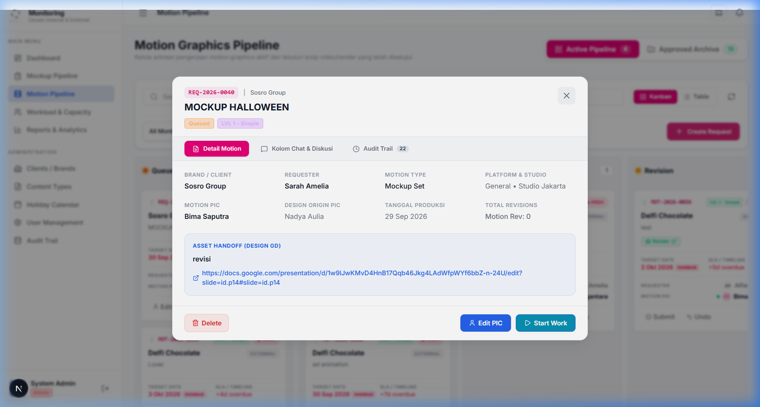
MODUL 4: MOTION PIPELINE
CMOMS ERP • Panduan Operasional
Penugasan & Produksi Animasi Motion Graphics
LANGKAH 1: Task Masuk ke Kolom 'Queued'
Task desain yang berlanjut ke motion otomatis muncul di antrean motion.
LANGKAH 2: Penugasan PIC Motion
Team Lead memilih Motion Designer dan menetapkan tingkat kesulitan animasi.
LANGKAH 3: Motion Designer Memulai Animasi
Mengunduh file desain mentah dan mengubah status menjadi 'In Progress'.
LANGKAH 4: SLA Pengerjaan Motion
Batas pengerjaan animasi standar adalah 1x24 jam kerja.
CMOMS ERP v1.0 • Creative & Motion Operations Management System
26 / 44

Slide 27
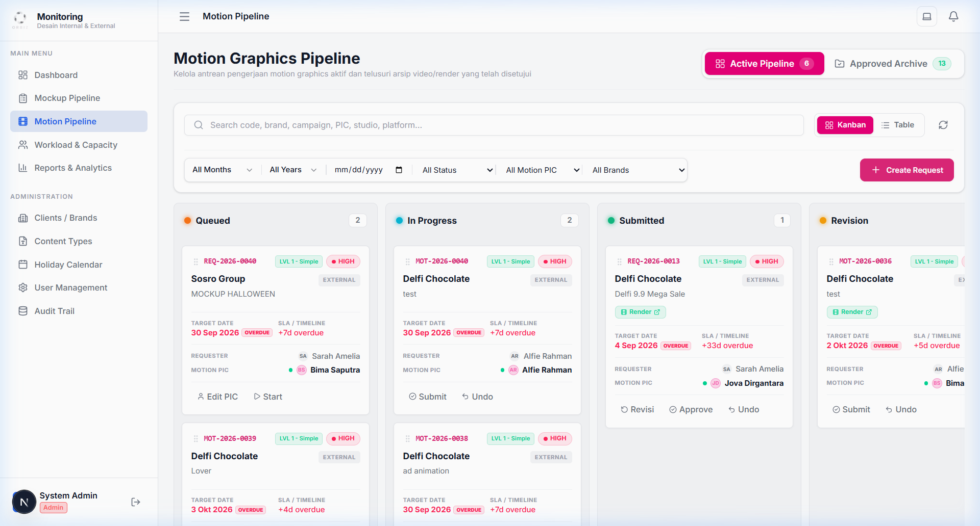
MODUL 4: MOTION PIPELINE
CMOMS ERP • Panduan Operasional
Pengajuan Render Motion & Serah Terima ke OP
LANGKAH 1: Upload Video Render Final
Motion designer mengunggah hasil render MP4/MOV ke folder campaign.
LANGKAH 2: Submit Render Deliverable
Masukkan tautan video pada form submission motion.
LANGKAH 3: Kompilasi Link Cut-off Harian
Kompilasi link preview diserahkan ke grup internal pada pukul 13.00 & 17.00.
LANGKAH 4: Handover ke Tim Operator (OP)
OP menerima aset dan memverifikasi kesiapan live streaming broadcast.
CMOMS ERP v1.0 • Creative & Motion Operations Management System
27 / 44

Slide 28
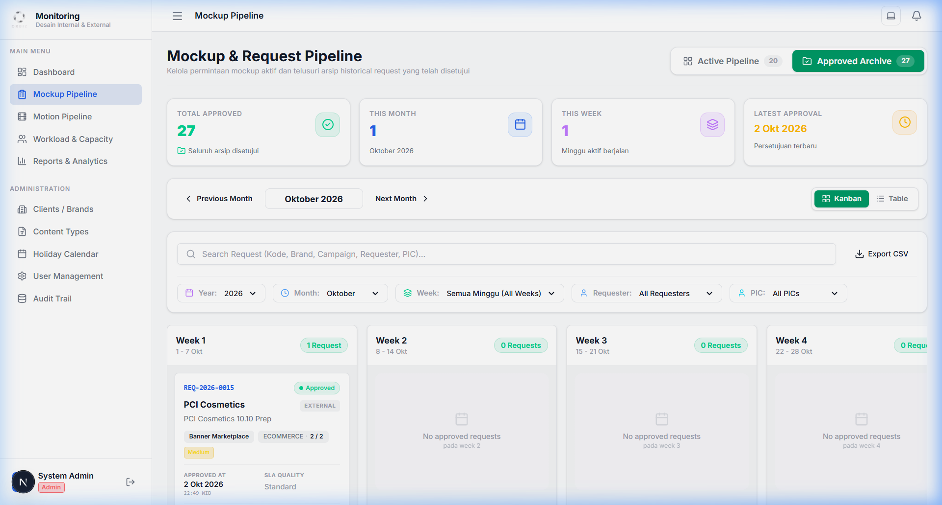
MODUL 5: APPROVED ARCHIVE
CMOMS ERP • Panduan Operasional
Penjelajahan Arsip Mockup & Request Selesai
LANGKAH 1: Akses Tab 'Approved Archive'
Buka halaman Mockup Pipeline dan klik tab switcher 'Approved Archive'.
LANGKAH 2: Multi-Dimension Filter Controls
Saring arsip berdasarkan Tahun, Bulan, Minggu pengerjaan, Requester (AE), dan PIC GD.
LANGKAH 3: Pencarian Cepat (Instant Search)
Cari arsip berdasarkan Kode Task (misal: REQ-2026-0001), Nama Klien, atau Campaign.
LANGKAH 4: Tampilan Grid & Table
Lihat deliverable yang telah disetujui beserta tanggal approval dan durasi SLA.
CMOMS ERP v1.0 • Creative & Motion Operations Management System
28 / 44

Slide 29
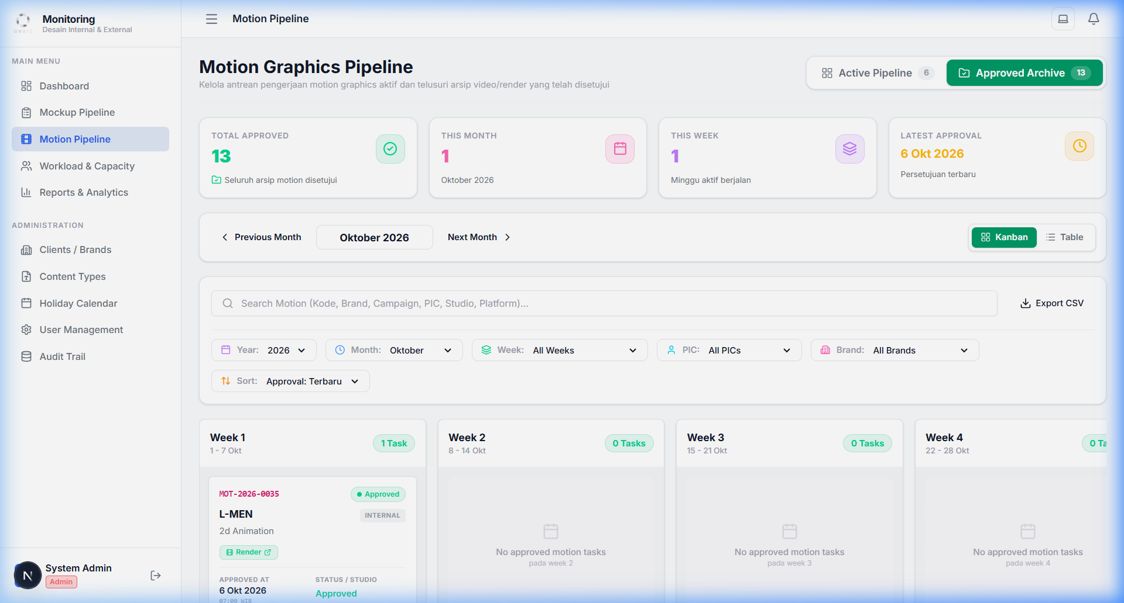
MODUL 6: MOTION ARCHIVE
CMOMS ERP • Panduan Operasional
Penjelajahan Arsip Video Motion & Render Final
LANGKAH 1: Buka Tab 'Approved Archive' Motion
Terletak pada switcher navigasi halaman Motion Pipeline.
LANGKAH 2: Filter Berdasarkan Brand & Studio
Pilih brand spesifik atau filter berdasarkan Studio Jakarta / Bandung.
LANGKAH 3: Akses Link Download Video
Klik kartu motion approved untuk melihat tautan video render final yang siap ditayangkan.
LANGKAH 4: Verifikasi Status Live Operator
Melihat catatan serah terima dari operator live broadcast.
CMOMS ERP v1.0 • Creative & Motion Operations Management System
29 / 44

Slide 30
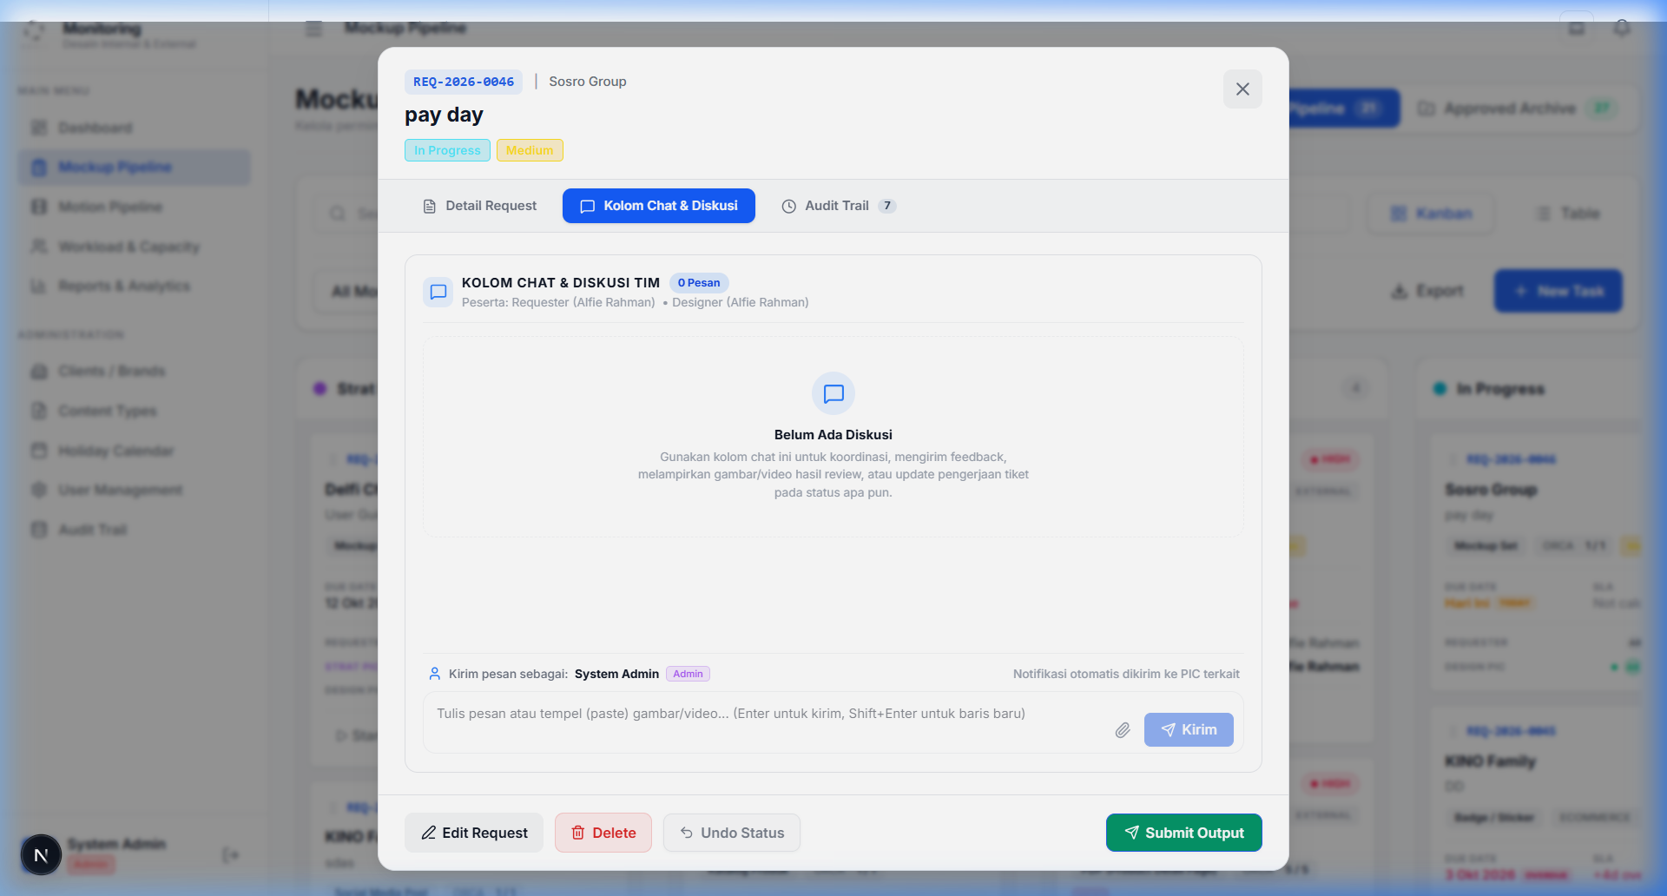
MODUL 7: KOLOM DISKUSI TIM
CMOMS ERP • Panduan Operasional
Kolaborasi & Chat Terintegrasi per-Task
LANGKAH 1: Buka Tab 'Diskusi Tim' pada Detail Task
Setiap task memiliki ruang obrolan tersendiri yang terisolasi.
LANGKAH 2: Otorisasi Partisipan (IDOR Guard)
Hanya pihak yang terlibat (AE, Strategic, GD, Motion, Lead, Admin) yang dapat membaca dan mengirim pesan.
LANGKAH 3: Kirim Pesan & Tautan File
Ketik pesan koordinasi atau lampirkan link preview Drive/Figma.
LANGKAH 4: Badge Peran & Waktu Pesan
Setiap bubble chat dilengkapi badge peran (AE, GD, Motion) dan timestamp real-time.
CMOMS ERP v1.0 • Creative & Motion Operations Management System
30 / 44

Slide 31
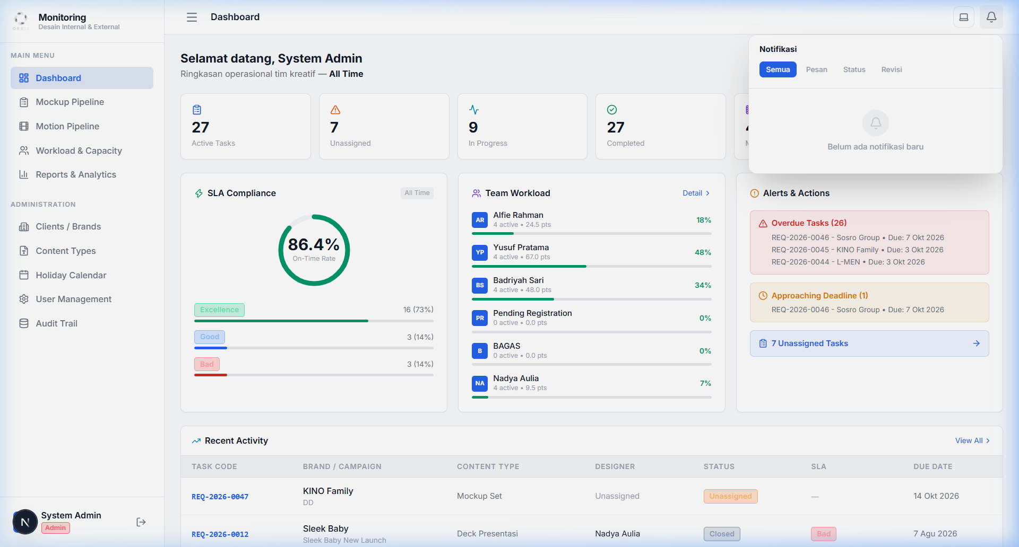
MODUL 8: SISTEM NOTIFIKASI
CMOMS ERP • Panduan Operasional
Pusat Notifikasi Real-Time & Navigasi Cepat
LANGKAH 1: Ikon Lonceng pada Topbar
Menampilkan badge jumlah notifikasi yang belum dibaca.
LANGKAH 2: Panel Notifikasi Interaktif
Klik ikon lonceng untuk membuka daftar notifikasi terbaru (penugasan, revisi, pesan chat baru).
LANGKAH 3: Navigasi Sekali Klik (Instant Route)
Mengklik notifikasi akan langsung membuka halaman atau modal task yang bersangkutan.
LANGKAH 4: Tandai Semua Dibaca
Klik tombol 'Mark all as read' untuk membersihkan badge notifikasi.
CMOMS ERP v1.0 • Creative & Motion Operations Management System
31 / 44

Slide 32
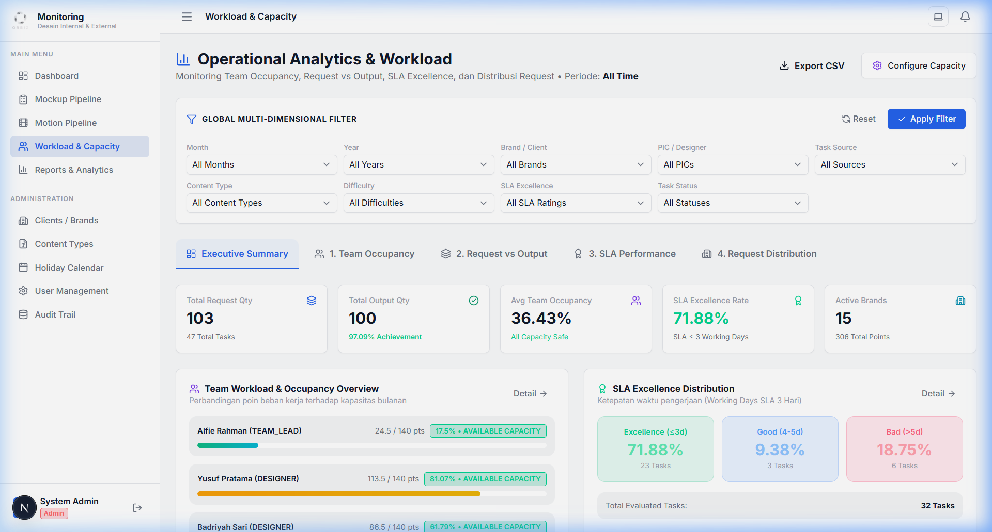
MODUL 9: CAPACITY MATRIX
CMOMS ERP • Panduan Operasional
Pemantauan Skor Kapasitas & Beban Kerja Desainer
LANGKAH 1: Buka Menu 'Workload Capacity'
Pilih menu Capacity pada sidebar navigasi utama.
LANGKAH 2: Memantau Skor Poin Harian
Sistem menghitung total poin aktif setiap desainer (Batas maksimal aman: 7.0 poin/hari).
LANGKAH 3: Indikator Status Beban
Hijau (Tersedia / Aman), Kuning (Mendekati Kapasitas), Merah (Overload).
LANGKAH 4: Distribusi Tugas yang Adil
Team Lead menggunakan matriks ini sebelum menugaskan task baru ke desainer.
CMOMS ERP v1.0 • Creative & Motion Operations Management System
32 / 44

Slide 33
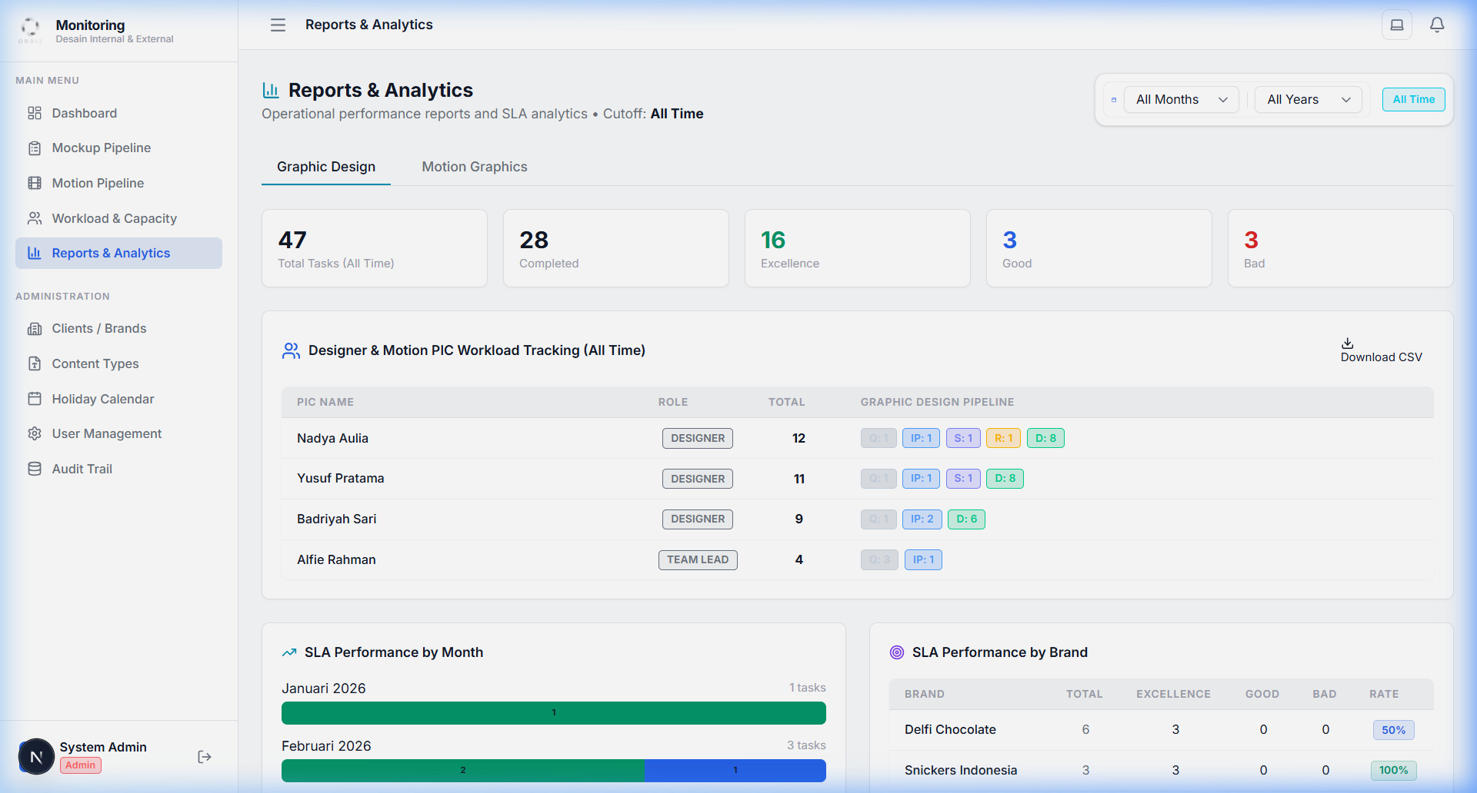
MODUL 10: LAPORAN EKSEKUTIF
CMOMS ERP • Panduan Operasional
Analitik SLA Operasional & Ekspor Laporan
LANGKAH 1: Buka Menu 'Reports & Analytics'
Akses ringkasan performa operasional tim kreatif.
LANGKAH 2: Distribusi Operational Excellence
Grafik proporsi penyelesaian task: Excellence (<=3 hari), Good (4-5 hari), Bad (>5 hari).
LANGKAH 3: Filter Rentang Waktu & Klien
Saring analitik berdasarkan bulan, tahun, dan brand tertentu.
LANGKAH 4: Ekspor Data (Export CSV)
Klik tombol 'Export CSV' untuk mengunduh rekap data komprehensif ke Excel/Spreadsheet.
CMOMS ERP v1.0 • Creative & Motion Operations Management System
33 / 44

Slide 34
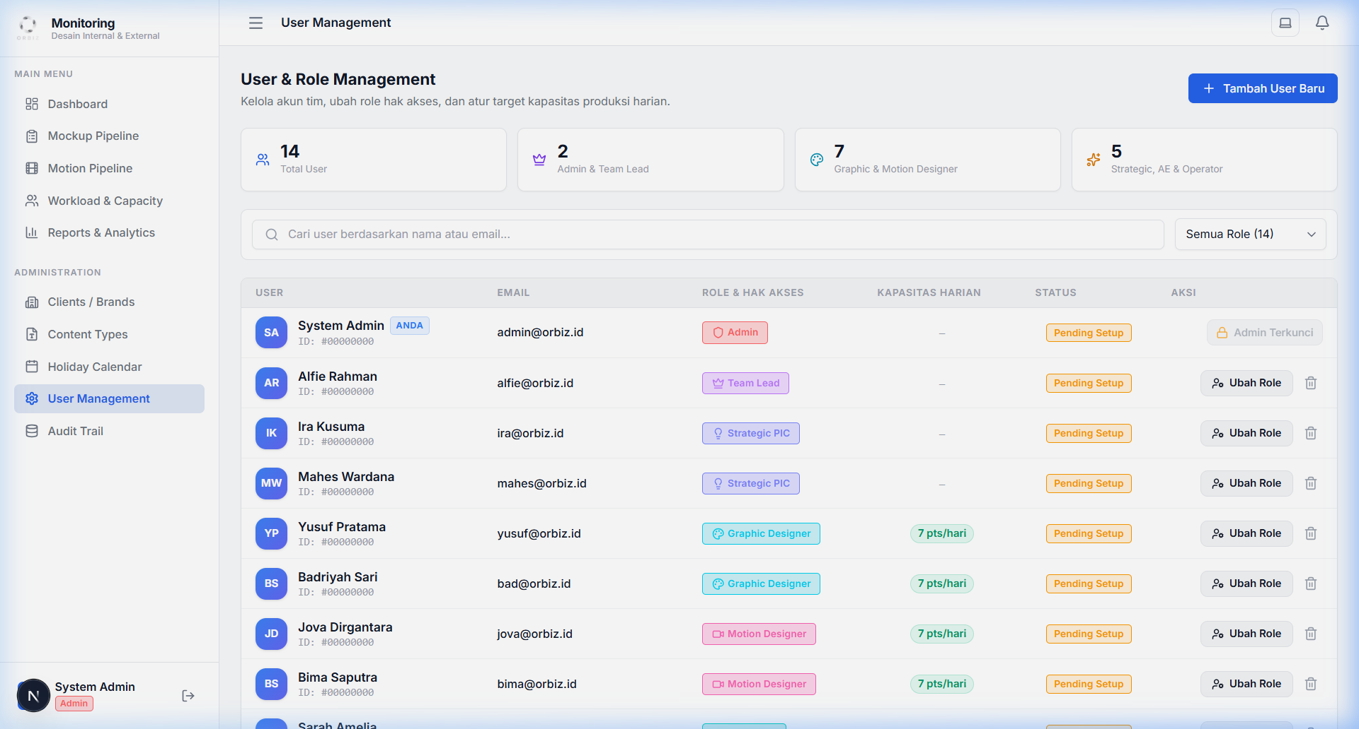
MODUL 11: MANAJEMEN USER
CMOMS ERP • Panduan Operasional
Pengelolaan Pengguna & Otorisasi Peran Admin
LANGKAH 1: Buka Menu 'Admin > Users'
Khusus akun dengan peran Administrator.
LANGKAH 2: Tambah Pengguna Baru
Klik '+ Add User', masukkan email, pilih peran, dan tentukan kuota kapasitas poin.
LANGKAH 3: Generate Invite Link
Salin tautan registrasi otomatis untuk dikirimkan kepada anggota tim baru.
LANGKAH 4: Ubah Peran Pengguna (Role Switcher)
Klik 'Change Role' pada tabel pengguna untuk memodifikasi hak akses peran secara instan.
CMOMS ERP v1.0 • Creative & Motion Operations Management System
34 / 44

Slide 35
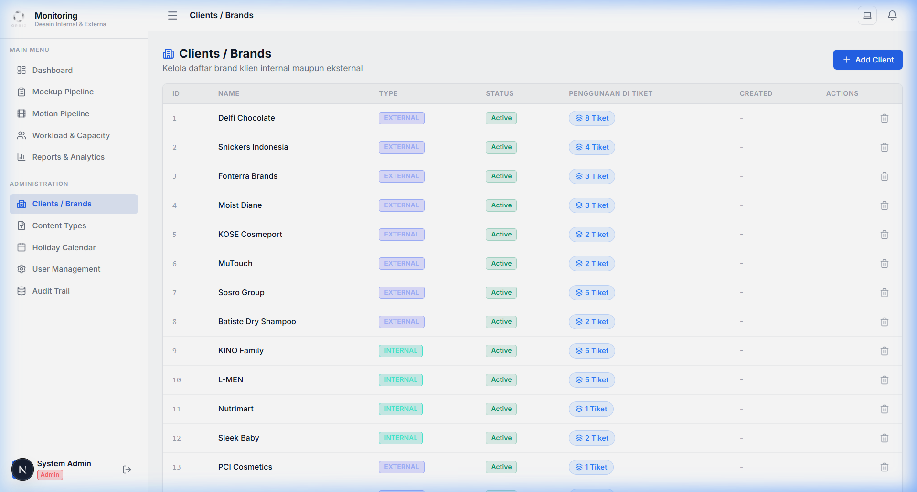
MODUL 12: DATA MASTER KLIEN
CMOMS ERP • Panduan Operasional
Pengelolaan Brand & Klien Terdaftar
LANGKAH 1: Buka Menu 'Admin > Clients'
Daftar seluruh brand principal yang dilayani.
LANGKAH 2: Tambah Brand / Klien Baru
Masukkan nama brand dan klasifikasi (Internal Company / External Client).
LANGKAH 3: Status Keaktifan
Aktifkan atau nonaktifkan brand yang sedang tidak memiliki kontrak aktif.
LANGKAH 4: Integrasi Otomatis
Brand yang aktif otomatis muncul pada form Create Request.
CMOMS ERP v1.0 • Creative & Motion Operations Management System
35 / 44

Slide 36
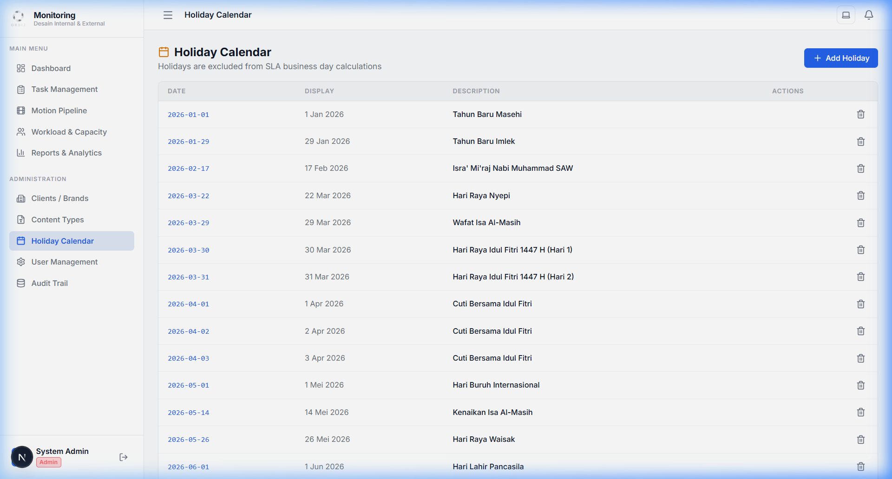
MODUL 13: DATA MASTER KONTEN
CMOMS ERP • Panduan Operasional
Pengelolaan Tipe Output & Format Desain
LANGKAH 1: Buka Menu 'Admin > Content Types'
Daftar template deliverable (Key Visual, Social Post, Story, Mockup, Video).
LANGKAH 2: Tambah / Edit Tipe Konten
Tentukan nama format dan deskripsi standar output.
LANGKAH 3: Standardisasi Checklist
Memastikan output desainer seragam sesuai kebutuhan channel pemasaran.
CMOMS ERP v1.0 • Creative & Motion Operations Management System
36 / 44

Slide 37
MODUL 14: DATA MASTER HARI LIBUR
CMOMS ERP • Panduan Operasional
Kalender Hari Libur Nasional & Kalkulasi SLA
LANGKAH 1: Buka Menu 'Admin > Holidays'
Daftar hari libur resmi dan cuti bersama operasional.
LANGKAH 2: Input Tanggal Libur Nasional
Masukkan tanggal dan deskripsi libur (misal: Hari Raya Idul Fitri, Tahun Baru).
LANGKAH 3: Otomasi SLA Engine
SLA Engine otomatis mengabaikan hari libur ini saat menghitung durasi pengerjaan 3 hari kerja.
CMOMS ERP v1.0 • Creative & Motion Operations Management System
37 / 44

Slide 38
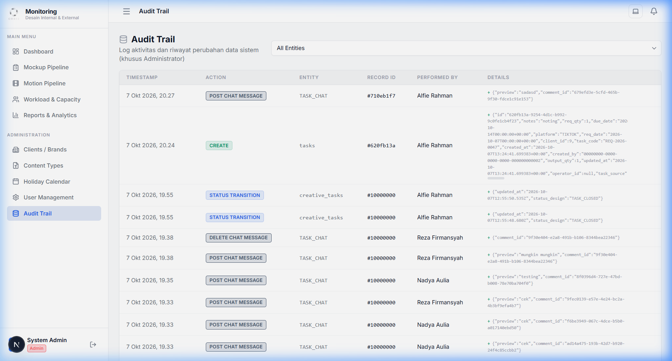
MODUL 15: AUDIT TRAIL
CMOMS ERP • Panduan Operasional
Jejak Audit Sistem & Log Riwayat Aktivitas
LANGKAH 1: Buka Menu 'Admin > Audit Trail'
Rekaman lengkap seluruh mutasi data penting di dalam sistem.
LANGKAH 2: Informasi Jejak Audit
Mencatat: Siapa (Aktor), Kapan (Timestamp), Aksi (Create/Assign/Approve/Status), dan Nilai Sebelum/Sesudah.
LANGKAH 3: Filter Investigasi
Saring berdasarkan nama pengguna, rentang waktu, atau entitas task tertentu.
LANGKAH 4: Keamanan & Integritas
Audit log bersifat read-only dan tidak dapat diubah atau dihapus oleh pengguna biasa.
CMOMS ERP v1.0 • Creative & Motion Operations Management System
38 / 44

